Slide 1


NOVO
financiamento
METODOLOGIA DE FINANCIAMENTO DE APS

Slide 2

APS
Metodologia de cofinanciamento federal do Piso de Atenção Primária à Saúde no âmbito do Sistema Único de Saúde (SUS)
PORTARIA GM/MS Nº 3.493, DE 10 DE ABRIL DE 2024

Slide 3

ATENÇÃO BÁSICA AO LONGO DOS ANOS
Fonte: CNES 04/2024

Slide 4
TENDÊNCIAS DE FINANCIAMENTO SUS
Composição percentual do Gasto Público em ASPS por esfera de gestão (2002 a 2023)
Tendência
39% FEDERAL
35% MUNICÍPIO
26% ESTADO
Fontes: SIOPS, SIOP, RAG MS (2023)
Disponível em: Painéis de apoio Conasems - Orçamento do Setor Saúde

Slide 5
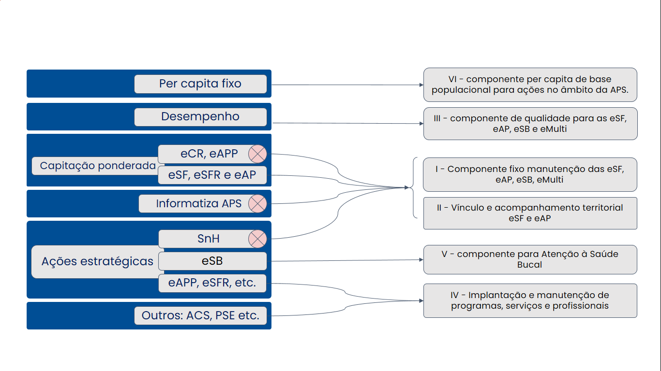
COMPONENTES
COMO ERA ANTES:
COMO FICOU:

Slide 6
COMPARAÇÃO ENTRE
OS MODELOS
MODELO ANTERIOR
MODELO ATUAL
Cadastro populacional sem limitação.
Prioriza a eSF: custeio fixo e componentes
variáveis da equipe.
Foco no indivíduo: parâmetros de vinculação
por limite de cadastros do município.
Foco no trabalho das equipes: parâmetros de vinculação por faixa de cadastro de cada equipe.
Classificação dos municípios: tipologia do IBGE.
Classificação dos municípios: IVS do IPEA.
Financiamento depende do cadastro.
Componente fixo aumenta a previsibilidade de financiamento.
Valores dos municípios podem ser recompostos
por aumento global.
Valores serão recompostos por equipes.

Slide 7

TRANSIÇÃO
A implantação considerará doze parcelas a contar da primeira parcela de custeio desta nova metodologia de cofinanciamento federal da Atenção Primária à Saúde.
O incentivo financeiro do componente vínculo e acompanhamento territorial para as eSF e eAP será transferido, durante doze meses, considerando os valores da classificação "bom".
O incentivo financeiro do componente de qualidade para as eSF, eAP, eSB e eMulti será transferido, durante doze meses, considerando os valores da classificação "bom".
A partir do segundo quadrimestre de 2024 serão incorporados gradativamente indicadores para monitoramento e avaliação do componente de qualidade do cuidado ofertado pelas eSF, eAP, eSB e eMulti, conforme as áreas temáticas descritas

Slide 8

Voltar ao índice
Componentes Fixos

Slide 9

I - COMPONENTE FIXO PARA MANUTENÇÃO E IMPLANTAÇÃO
Considerará o Indicador de Equidade e Dimensionamento (IED) dos municípios e Distrito Federal, classificado nos estratos de 1 a 4
Vulnerabilidade social (IVS)
Estrato IVS
1 - Muito alta vulnerabilidade
2 - Alta vulnerabilidade
3 - Média vulnerabilidade
4 - Baixa vulnerabilidade
5 - Muito Baixa vulnerabilidade
Porte Populacional
Estratos IBGE
1- Até 20 mil habitantes
2 - 20 a 50 mil habitantes
3 - 50 a 100 mil habitantes
4 – Mais de 100 mil habitantes
Indicador de equidade
3
+
=
IED é o resultado da combinação de dois indicadores:
Índice de Vulnerabilidade Social + Porte Populacional segundo o IBGE 2022

Slide 10
I - COMPONENTE FIXO PARA MANUTENÇÃO E IMPLANTAÇÃO
Divisão dos municípios pela classificação dos estratos de 1 a 4
ESTRATOS
QUANTIDADE DE MUNICÍPIOS POR ESTADO
1
757 - 14%
2
1.131 - 20%
3
2.442 - 44%
4
1.240 - 22%
TOTAL GERAL
5.570

Slide 11
I - COMPONENTE FIXO PARA MANUTENÇÃO E IMPLANTAÇÃO
VALORES MENSAIS POR EQUIPE
RECURSOS DE IMPLANTAÇÃO
eSF
eAP e 30h
eAP e 20h
eSF
eAP e 30h
eAP e 20h
eSB e 40h
Estrato 1
18.000,00
10.800,00
7.200,00
30.000,00
16.800,00
10.800,00
14.000,00
Estrato 2
16.000,00
9.600,00
6.400,00
eMulti Ampliada
eMulti Complementar
eMulti Estratégica
***
Estrato 3
14.000,00
8.400,00
5.600,00
36.000,00
24.000,00
12.000,00
***
Estrato 4
12.000,00
7.200,00
4.800,00
A transferência dos valores do componente de que trata esta Seção está condicionada ao cumprimento dos seguintes requisitos:
I - credenciamento das eSF, eAP, eSB e eMulti pelo Ministério da Saúde;
II – cadastro adequado no SCNES, das eSF, eAP, eSB e eMulti; e
III - ausência de irregularidades que motivem a suspensão da transferência, conforme disposto na PNAB.

Slide 12

Voltar ao índice
Componente Vínculo

Slide 13
ADSCRIÇÃO DAS PESSOAS NAS EQUIPES DE ATENÇÃO BÁSICA
Fonte: SISAB 04/2024

Slide 14
II - COMPONENTE VÍNCULO E ACOMPANHAMENTO TERRITORAIL PARA AS EQUIPES
Será considerada a população vinculada à eSF ou eAP, observados os seguintes critérios:
I - características de vulnerabilidade socioeconômica que contemplam pessoas beneficiárias do Programa Bolsa Família - PBF ou do Benefício de Prestação Continuada - BPC;
II - características demográficas que contemplam pessoas com idade até cinco anos e com sessenta anos ou mais;
III - qualificação das informações cadastrais, caracterizada pela completude e atualização dos registros no Sistema de Informação em Saúde para a Atenção Básica - Sisab da população;
IV - população atendida ou acompanhada pelas eSF, eAP, eSB e eMulti; e
V - satisfação das pessoas atendidas ou acompanhadas pelas eSF, eAP, eSB e eMulti.
Compreende-se por população atendida ou acompanhada as pessoas que receberam atendimento individual ou coletivo, visita domiciliar ou procedimento, registrados no Sisab por eSF, eAP, eSB e eMulti.

Slide 15
II - COMPONENTE VÍNCULO E ACOMPANHAMENTO TERRITORAIL DE EQUIPES
Para fins de pagamento, ficam estabelecidos os seguintes parâmetros para o número de pessoas vinculadas por equipe, considerado o porte populacional dos municípios e do Distrito Federal.
3 - 3.3 PNAB “Reitera-se a possibilidade de definir outro parâmetro populacional de responsabilidade da equipe de acordo com especificidades territoriais, vulnerabilidades, riscos e dinâmica comunitária respeitando critérios de equidade, ou, ainda, pela decisão de possuir um número inferior de pessoas por equipe de eAp e eSF para avançar no acesso e na qualidade da Atenção Básica.”
Será considerado como limite máximo de pessoas vinculadas por eSF e eAP, mais 50% do parâmetro respectivo previsto.
eSF
eAP e 30h
eAP e 20h
Caso o limite máximo de pessoas cadastradas por eSF e eAP seja ultrapassado, para fins de
transferência do incentivo financeiro, a classificação da equipe neste poderá alcançar no máximo a classificação "bom", com efeitos financeiros no
quadrimestre posterior.
eSF
Porte populacional
(Habitantes)
Parâmetro
Limite máximo
Parâmetro
Limite máximo
Parâmetro
Limite máximo
1- Até 20mi
2.000
3.000
1.500
2.250
1.000
1.500
2- Acima de 20 mil até 50 mil
2.500
3.750
1.875
2.813
1.250
1.875
3- Acima de 50 mil até 100 mil
2.750
4.125
2.063
3.095
1.375
2.063
4- Acima de 100 mil
3.000
4.500
2.250
3.375
1.500
2.250

Slide 16
II - COMPONENTE VÍNCULO E ACOMPANHAMENTO TERRITORIAL DE EQUIPES
CLASSIFICAÇÃO DO COMPONENTE VÍNCULO E ACOMPANHAMENTO TERRITORIAL
Equipe
Modalidade
Ótimo
Bom
Suficiente
Regular
Uma nova homologação, o incentivo financeiro deste componente será transferido mensalmente ao município ou DF até o seu segundo recálculo, considerando os valores mensais referente a classificação "bom".
eSF
40h
8.000,00
6.000,00
4.000,00
2.000,00
eAP
30h
4.000,00
3.000,00
2.000,00
1.000,00
eAP
20h
3.000,00
2.250,00
1.500,00
750,00

Slide 17

Voltar ao índice
Componente de Qualidade

Slide 18
INDICADORES DE DESEMPENHO – COMO EVOLUIMOS
Fonte: SISAB 04/2024

Slide 19
II - COMPONENTE DE QUALIDADE
Visa estimular o alcance dos indicadores pactuados tripartite, com o objetivo de incentivar a melhoria do acesso e da qualidade dos serviços ofertados na APS, buscando induzir boas práticas e aperfeiçoar os resultados em saúde.
Áreas temáticas dos indicadores para pagamento do componente de qualidade para eSF, eAP, eSB e eMulti
ÁREA TEMÁTICA | EQUIPE AVALIADA
Acesso a integralidade | Equipe de Saúde da Família e equipe de Atenção Primária
Cuidado da Saúde da Mulher | Equipe de Saúde da Família e equipe de Atenção Primária
Cuidado da Gestante e Puérpera | Equipe de Saúde da Família e equipe de Atenção Primária
Cuidado no Desenvolvimento Infantil | Equipe de Saúde da Família e equipe de Atenção Primária
Cuidado da Pessoa com Diabetes | Equipe de Saúde da Família e equipe de Atenção Primária
Cuidado da Pessoa com Hipertensão | Equipe de Saúde da Família e equipe de Atenção Primária
Cuidado da Pessoa Idosa | Equipe de Saúde da Família e equipe de Atenção Primária
ATENÇÃO:
Todos indicadores vigentes neste momento estão previstos dentro das temáticas apresentadas, ou seja, as equipes devem dar continuidade nos processos de trabalho de acompanhamento em seus territórios, pois as alterações devem acontecer apenas nas metodologias de cálculo dos indicadores

Slide 20
II - COMPONENTE DE QUALIDADE
ÁREA TEMÁTICA | EQUIPE AVALIADA
Primeira consulta programada | Equipe de Saúde Bucal
Tratamentos concluídos | Equipe de Saúde Bucal
Taxa exodontia | Equipe de Saúde Bucal
Escovação supervisionada | Equipe de Saúde Bucal
Proporção de procedimentos preventivos | Equipe de Saúde Bucal
Tratamento restaurador atraumático | Equipe de Saúde Bucal
Cuidado compartilhado da Pessoa acompanhada | Equipe Multiprofissional
Ações interprofissionais realizadas | Equipe Multiprofissional
Comunicação entre eMulti e outras equipes | Equipe Multiprofissional
Resolutividade do cuidado da eMulti | Equipe Multiprofissional

Slide 21
III - COMPONENTE DE QUALIDADE
O cálculo do incentivo financeiro do componente de qualidade para as eSF, eAP, eSB e eMulti será efetuado considerando os resultados alcançados pelas equipes nos indicadores.
CLASSIFICAÇÃO DO COMPONENTE DE QUALIDADE
Equipe
Modalidade
Ótimo
Bom
Suficiente
Regular
eSF
40h
8.000,00
6.000,00
4.000,00
2.000,00
eAP
30h
4.000,00
3.000,00
2.000,00
1.000,00
eAP
20h
3.000,00
2.250,00
1.500,00
750,00
eMulti
Ampliada
9.000,00
6.750,00
4.500,00
2.250,00
eMulti
Complementar
6.000,00
4.500,00
3.000,00
1.500,00
eMulti
Estratégica
3.000,00
2.250,00
1.500,00
750,00
eSB
I - Comum
2.449,00
1.836,75
1.244,50
612,25
eSB
II - Comum
3.267,00
2.450,25
1.633,50
816,75
eSB
I-Quil/Assent
3.673,50
2.755,13
1.836,75
918,38
eSB
II-Quil/Assent
4.900,00
3.675,38
2.450,25
1.225,13
No fim de cada ciclo anual, será devido, no mês subsequente ao último quadrimestre, pagamento de incentivo adicional do componente de qualidade, em parcela única, considerando a média do alcance dos resultados do ano, que deverá ser destinado aos integrantes das equipes.

Slide 22





Voltar ao índice
Componente para Implementação

Slide 23
IV - COMPONENTE PARA IMPLEMENTAÇÃO E A MANUTENÇÃO DE PROGRAMAS, SERVIÇOS, PROFISSIONAIS E OUTRAS COMPOSIÇÕES E EQUIPE
Contempla o custeio:
I - das equipes Multiprofissionais - eMulti;
I - das equipes Multiprofissionais - eMulti;
II - das equipes de Consultório na Rua - eCR;
III - das Unidades Básicas de Saúde Fluvial - UBSF;
IV - das equipes de Saúde da Família Ribeirinha - eSFR;
V - das equipes de Atenção Primária Prisional - eAPP;
VI - ações de atenção integral à saúde dos adolescentes em situação de privação de liberdade;
VII - programas de residência uniprofissional ou multiprofissional na APS;
VIII - do Programa Saúde na Escola - PSE;
VIII - do Programa Saúde na Escola - PSE;
IX - do incentivo de ações de atividade física no âmbito da APS - IAF;
X - dos profissionais microscopistas;
XI - da Estratégia de Agentes Comunitários de Saúde - ACS; e
XII - de outros programas, serviços, profissionais e composições por meio de ato normativo específico do MS;

Slide 24
IV - COMPONENTE PARA ATENÇÃO À SAÚDE BUCAL
Contempla o custeio:
I - das equipes Multiprofissionais - eMulti;
I - das equipes de Saúde Bucal - eSB;
II - das Unidades Odontológicas Móveis - UOM;
III - dos Centros de Especialidades Odontológicas - CEO;
IV - dos Laboratórios Regionais de Prótese Dentária - LRPD; e
V - dos Serviços de Especialidades em Saúde Bucal - Sesb.

Slide 25
VI - COMPONENTE PER CAPITA DE BASE POPULACIONAL
I - das equipes Multiprofissionais - eMulti;
O cálculo do componente demográfico de base municipal e distrital para ações no âmbito da APS considerará a estimativa populacional dos municípios e Distrito Federal divulgada pelo IBGE ou o Censo Demográfico do IBGE, o que for mais recente.
O valor per capita será definido anualmente em ato normativo do Ministério da Saúde
Valor per capita x Pop IBGE = Valor total de repasse anual/ 12 parcelas iguais de custeio mensal

Slide 26
COMPENSAÇÃO
Os municípios e Distrito Federal que apresentarem redução dos valores dos componentes recebidos no âmbito da APS, em comparação com os valores nominais recebidos nas últimas doze parcelas anteriores a vigência desta Portaria
Farão jus, até saírem da situação de perda, a um valor adicional mensal de compensação, correspondente ao valor da redução acrescido de 10%, desde que seja mantido o quantitativo equivalente de eSF e eAP.
sairão da situação de redução no caso de implantação de novas eSF e eAP ou de reajuste dos valores de equipes, desde que seja mantido o quantitativo equivalente de eSF e eAP
São 1010 municípios enquadrados neste perfil

Slide 27

EXEMPLO DE UMA eSF MUNICÍPIO ESTRATO 3
Considerando um município IVS 4 + Porte populacional 2 (25 mil hab) = estrato 3
Valor por equipe Saúde da Família
FIXO
ACOMPANHAMENTO
QUALIDADE
8.000,00
8.000,00
=
30.000,00
26.000,00
18.000,00
6.000,00
6.000,00
14.000,00
4.000,00
4.000,00
2.000,00
2.000,00
PER CAPITA MENSAL DO MUNICÍPIO
25.000 x 5,95 = 148.750,00 / 12 meses
12.503,92

Slide 28
EXEMPLO DE UMA eSB 40h Mod I - MUNICÍPIO ESTRATO 3
FIXO
QUALIDADE
2.449,00
6.463,00
5.850,75
4.626,25
=
4.014,00
1.836,75
1.224,50
612,25
EXEMPLO DE UMA Emulti Complementar - MUNICÍPIO ESTRATO 3
FIXO
QUALIDADE
6.000,00
=
30.000,00
28.500,00
25.500,00
24.000,00
4.500,00
3.000,00
1.500,00

Slide 29
FUNDO NACIONAL DE SAÚDE
COMO ERA ANTES:
COMO FICOU:
INCENTIVO FINANCEIRO DA APS - EQUIPES DE SAÚDE DA FAMÍLIA/ESF E EQUIPES DE ATENÇÃO PRIMÁRIA/EAP
INCENTIVO FINANCEIRO DA APS - CAPITAÇÃO PONDERADA
INCENTIVO FINANCEIRO DA APS - DESEMPENHO
INCENTIVO FINANCEIRO DA APS - DEMAIS PROGRAMAS, SERVIÇOS E EQUIPES DA ATENÇÃO PRIMÁRIA À SAÚDE
INCENTIVO PARA AÇÕES ESTRATÉGICAS
INCENTIVO FINANCEIRO PARA ATENÇÃO À SAÚDE BUCAL
INCENTIVO FINANCEIRO ATENÇÃO À SAÚDE BUCAL
AGENTES COMUNITÁRIOS DE SAÚDE
PROGRAMA DE INFORMATIZAÇÃO DA APS
INCENTIVO FINANCEIRO DA APS - MANUTENÇÃO DE PAGAMENTO DE VALOR NOMINAL COM BASE EM EXERCÍCIO ANTERIOR
NOVO
AGENTES COMUNITÁRIOS DE SAÚDE
INCENTIVO FINANCEIRO DA APS - COMPONENTE PER CAPITA DE BASE POPULACIONAL
NOVO
NOVO
INCENTIVO FINANCEIRO DA APS - EQUIPES MULTIPROFISSIONAIS - EMULTI
NOVO
INCENTIVO COMPENSATÓRIO DE TRANSIÇÃO

Slide 30
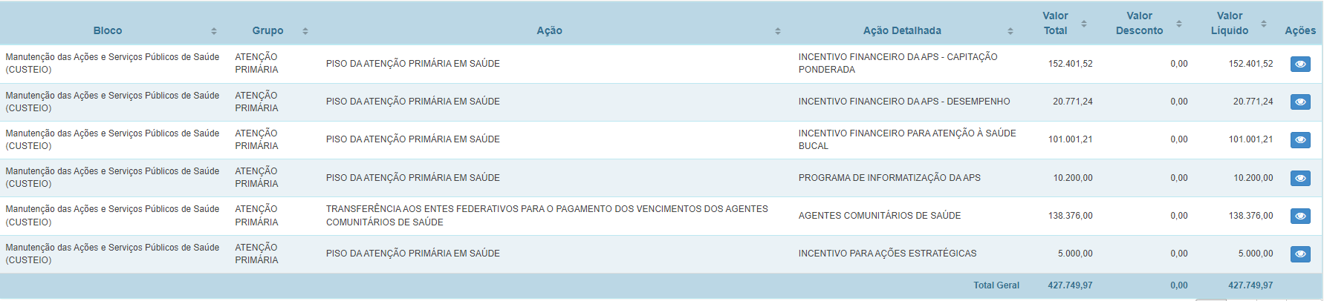
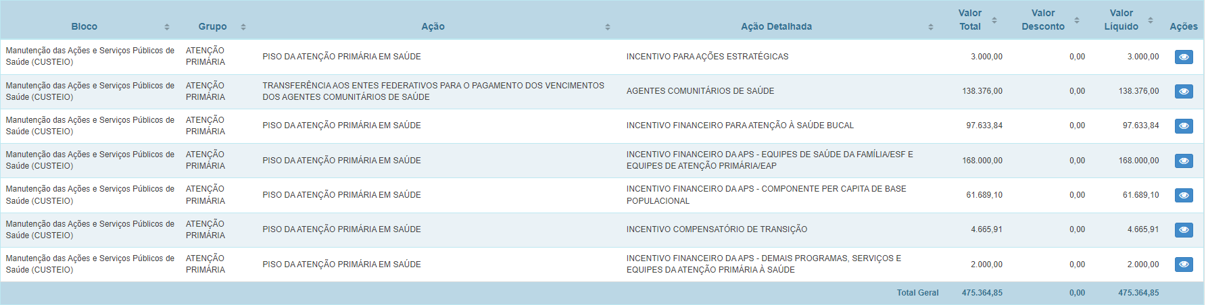
FUNDO NACIONAL DE SAÚDE
COMO ERA:
COMO FICOU:

Slide 31
FUNDO NACIONAL DE SAÚDE
⁠1) Ação detalhada INCENTIVO FINANCEIRO DA APS - ESF/ EAP: recebe a partir da parcela 5/2024 o valor correspondente ao somatório dos componentes fixo, componente de qualidade e componente vínculo e acompanhamento territorial para as ESF e EAP
⁠2) Ação detalhada INCENTIVO FINANCEIRO DA APS COMPONENTE PER CAPITA DE BASE POPULACIONAL: na parcela 5/2024 constam os valores retroativos às parcelas de 1 a 4/2024 e a parcela 5/2024, neste bloco estão os municípios que mantiveram ou com aumento populacional IBGE 2022.
3) Ação detalhada INCENTIVO FINANCEIRO DA APS MANUTENÇÃO DE PAGAMENTO DE VALOR NOMINAL COM BASE NO EXERCÍCIO ANTERIOR: na parcela 5/2024 constam os valores retroativos às parcelas de 1 a 4/2024 e a parcela 5/2024, neste bloco estão os municípios que tiveram diminuição da população IBGE 2022, e que terão no período de transição o pagamento baseado nos valores per capita fixo recebidos no 2023.
4) Ação detalhada INCENTIVO FINANCEIRO DA APS - eMulti: recebe a partir da parcela 5/2024 o valor correspondente ao somatório por eMulti + componente qualidade eMulti.
5) Ação detalhada INCENTIVO FINANCEIRO PARA ATENÇÃO A SAÚDE BUCAL: recebe a partir da parcela 5/2024 o valor correspondente ao somatório por eSB + componente qualidade eSB
6) Ação detalhada AGENTES COMUNITÁRIOS DE SAÚDE E ACADEMIA DA SAÚDE: permanece como ANTERIORMENTE
7) ⁠Ação detalhada INCENTIVO FINANCEIRO DA APS - DEMAIS PROGRAMAS, SERVIÇOS E EQUIPES DA APS: recebe a partir da parcela 5/2024 valores correspondentes as eCR, eSFR, UBSF, incentivo para equipes com programas de residência, IAF e eAPPrisional.
8) Ação detalhada INCENTIVO COMPENSATÓRIO DE TRANSIÇÃO: a partir da parcela 5/2024, os municípios que apresentaram necessidade de recomposição dos valores dos componentes recebidos em comparação com os valores nominais recebidos nas últimas doze parcelas anteriores à vigência do novo modelo de cofinanciamento federal da APS, farão jus, até saírem da situação ser alterada, a um valor adicional mensal de compensação, correspondente ao valor de recomposição acrescido de 10%, desde que seja mantido o quantitativo equivalente de eSF e eAP.
Os recursos transferidos para o novo financiamento da atenção básica oneram somente a Funcional Programática 10.301.5119.219A - Piso de Atenção Primária à Saúde e desta forma não há necessidade de alteração das respectivas leis orçamentarias municipais, uma vez que nada foi alterado na estrutura orçamentária do repasse.
Vale esclarecer que os grupos, ação, ação detalhada não se confundem com as categorias de programação orçamentária. Aqueles detalhamentos são rotulações estabelecidas para fins de memória de cálculo pelas áreas finalísticas do Ministério da Saúde e neste caso a Secretaria de Atenção Primária à Saúde.

Slide 32
SUSPENSÕES
Após seis competências consecutivas da suspensão proporcional da transferência do valor ds componentes para eSF e eAP, será aplicada a suspensão total dos incentivos financeiros
Após doze competências consecutivas da suspensão total da transferência do valor dos componentes para eSF e eAP, serão automaticamente revogados o credenciamento e a homologação referentes às INEs das equipes.

Slide 33
Os desafios que ainda temos para atenção básica que queremos
Financiamento
Cuidado centrado na pessoa
Desafios tecnológicos
Estratificação de risco familiar
Desigualdades regionais e sociais
Qualificação do trabalho e gestão/formação
Sistemas de informação integrados
Participação Comunitária efetiva/autocuidado

Slide 34




Marcela Alvarenga
marcela@conasems.org.br
portalconasems.org.br
@conasems

